Slide 1
Cenário fiscal de curto prazo
24 de maio de 2024

Slide 2

Estrutura da apresentação
Contexto macroeconômico
Contexto Fiscal – Receitas
Contexto Fiscal – Despesas
Contexto Fiscal – Dívida
Panorama geral – Empresas Estatais Federais

Slide 3
Contexto Macroeconômico
O RAF de maio de 2024 revisou os parâmetros macroeconômicos de curto prazo.
A revisão abrange o ano de 2024 e 2025.

Slide 4
Indicadores de atividade econômica
Os indicadores de atividade econômica têm apresentado sinais positivos
Destaques: vendas no varejo e na produção industrial de bens de capital
Dados sugerem melhora no consumo das famílias e retomada dos investimentos
Fonte: IBGE.

Slide 5
Indicadores do mercado de trabalho
Melhora positiva nos indicadores do mercado de trabalho.
Trimestre encerrado em mar/24 mostra redução da taxa de desemprego e aumento real nos rendimentos do trabalho.
A renda disponível, indicador que incorpora outras fontes de renda além do trabalho, avançou 6,6% nos 12 meses encerrados em mar/24.
Fonte: IBGE.

Slide 6
Indicadores de inflação
IPCA fechou o mês de abr/24 em 3,7% a.a.
Média dos núcleos de inflação diminuiu de 3,8% (mar/24) para 3,5% (abr/24).
Desaceleração dos preços dos serviços ocorre de forma mais gradual.

Slide 7
Indicadores de inflação - Expectativas
Expectativas de inflação continuam acima da meta em 2024
Para 2025, expectativas aumentaram de fev/24 a mai/24
Para 2026, as expectativas seguem em 3,5% a.a.
Fonte: BCB.

Slide 8
Indicadores de inflação - Expectativas
Aumento das incertezas nos ambientes internos e externos
Federal Reserve (Fed) adiou ciclo de redução da taxa de juros
PLDO 2025: redução da meta fiscal em relação ao anteriormente previsto

Slide 9
Conjuntura Fiscal
Aumento da projeção de receita primária de R$ 2.582,5 bilhões (fev/24) para R$ 2.602,2 bilhões (mai/24) em 2024.
A receita primária líquida aumentou de R$ 2.074,3 bilhões (fev/24) para R$ 2.092,5 bilhões (mai/24) em 2024.
Projeção de despesa primária aumentou de R$ 2.183,5 bilhões (fev/24) para R$ 2.187,1 bilhões (mai/24) em 2024.
Resultado primário sai de R$ -109,2 bilhões para R$ -94,5 bilhões (- 0,1 p.p. do PIB).
Para 2025, revisão muda de déficit de R$ 93,3 bilhões (0,8% do PIB) para déficit de R$ 53,9 (0,4% do PIB)
Cenário base | 2024 |  |  |  | 2025
 | fev/24 |  | mai/24 |  | fev/24 |  | mai/24
 | R$ bilhões | % do PIB | R$ bilhões | % do PIB | R$ bilhões | % do PIB | R$ bilhões | % do PIB
1. Receita primária total | 2.582,50 | 22,40% | 2.602,20 | 22,50% | 2.757,10 | 22,50% | 2.786,20 | 22,70%
Receitas administradas | 1.673,90 | 14,50% | 1.676,70 | 14,50% | 1.787,50 | 14,60% | 1.794,80 | 14,60%
Arrecadação líquida para o RGPS | 610,5 | 5,30% | 627,4 | 5,40% | 646,5 | 5,30% | 664,6 | 5,40%
Receitas não administradas | 298,1 | 2,60% | 298,2 | 2,60% | 323,1 | 2,60% | 326,8 | 2,70%
2. Transferências por repartição de receitas | 508,2 | 4,40% | 509,7 | 4,40% | 539,9 | 4,40% | 544,2 | 4,40%
3. Receita primária líquida [1-2] | 2.074,30 | 18,00% | 2.092,50 | 18,10% | 2.217,20 | 18,10% | 2.241,90 | 18,30%
4. Despesa primária total | 2.183,50 | 18,90% | 2.187,10 | 18,90% | 2.310,50 | 18,90% | 2.295,80 | 18,70%
5. Resultado primário [3-4] | -109,2 | -0,90% | -94,5 | -0,80% | -93,3 | -0,80% | -53,9 | -0,40%

Slide 10
Conjuntura Fiscal - Receitas
Medida | Tributo | Proposição legislativa | Impacto considerado pelo Poder Executivo (R$ bilhões) | Impacto considerado pela IFI - cenário base (R$ bilhões)
Total [1+2+3] |  |  | 275,4 | 108,9
Medidas legislativas explicitadas no PLOA 2024 e convertidas em lei [1+2] |  |  | 145,2 | 59,5
Receita administrada pela RFB [1] |  |  | 144,3 | 58,6
Subvenções para investimento | IRPJ, CSLL, PIS/Cofins | Lei nº 14.789, de 29 de dezembro de 2023 | 25,9 | 4,8
Aposta de quota fixa | IR, outras receitas administradas | Lei nº 14.790, de 29 de dezembro de 2023 | 0,7 | 0,7
Novo regime de tributação simplificada (RTS) | Imposto sobre Importação | Instrução Normativa RFB nº 2.146, de 29 de junho de 2023 | - | -
Fundos fechados - estoque e fluxo | IR | Lei nº 14.754, de 12 de dezembro de 2023 | 13,3 | 14,9
Tributação de ativos financeiros no exterior de PF's (offshores) | IR | Lei nº 14.754, de 12 de dezembro de 2023 | 5,6 | 5,6
Alteração na apuração dos juros sobre o capital próprio | IRPJ, CSLL | Lei nº 14.789, de 29 de dezembro de 2023 | - | -
Recuperação de créditos no Carf | IR, CSLL, PIS/Cofins, IPI, contrib prev, outros | Lei nº 14.689, de 20 de setembro de 2023 | 98,8 | 32,6
Receitas administradas por outros órgãos [2] |  |  | 0,9 | 0,9
Taxas de loteria de apostas por quota fixa | Taxas de controle e fiscalização | Lei nº 14.790, de 29 de dezembro de 2023 | 0,9 | 0,9
Outras receitas [3] |  |  | 129,3 | 48,5
Reoneração combustíveis | PIS/Cofins | Medidas Provisórias nº 1.175 e nº 1.178, de 2023 | 30 | 30
Exclusão do ICMS da base de cálculo dos créditos de PIS/Cofins | PIS/Cofins | Lei nº 14.592, de 30 de maio de 2023 | 57,9 | 5,8
Preços de transferências | IR, CSLL | Lei nº 14.596, de 14 de junho de 2023 | 20 | 20
Revogação do benefício fiscal do Perse | PIS/Cofins em 2024; PIS/Cofins, IRPJ e CSLL em 2025 | Medida Provisória nº 1.202, de 29 de dezembro de 2023 | 6 | -
Desoneração parcial da Contribuição Previdenciária sobre a Receita Bruta | Contribuição previdenciária | Projeto de Lei nº 1.847, de 2024 | -5,6 | -20
Limitação da compensação de créditos decorrentes de decisões judiciais | PIS/Cofins | Projeto de Lei de Conversão nº 1, de 2024 | 24 | 15,7
Isenção do IRPF para quem recebe até 2 salários mínimos por mês | IRPF | Lei nº 14.848, de 1º de maio de 2024 | -3 | -3

Slide 11
Conjuntura Fiscal - Despesas
Previdência e BPC acendem sinal de alerta para as despesas primárias
  Evolução recente na emissão aumenta quantitativo de benefícios emitidos
  Política de valorização real do salário-mínimo eleva valor mínimo dos benefícios
  Evolução demográfica tende a levar a um patamar elevado de despesas primárias

Slide 12
Conjuntura Fiscal - Despesas
Rubrica | 2024: Relatório de Avaliação do Resultado do 1º Bimestre |  |  | 2024: Cenário da IFI, referência maio de 2024 |  |  | Diferença entre RARDP 2024 e Cenário IFI
 | R$ bilhões | % PIB | Part. % | R$ bilhões | % PIB | Part. % | R$ bilhões | % PIB | Var. %
Receitas líquidas | 2.175,20 | 18,8 | 99,6 | 2.092,50 | 18,1 | 95,7 | -82,6 | -0,7 | -3,8
Despesas primárias totais | 2.184,50 | 18,9 | 100 | 2.187,10 | 18,9 | 100 | 2,5 | 0 | 0,1
Benefícios previdenciários | 914,2 | 7,9 | 41,9 | 929,5 | 8,1 | 42,5 | 15,3 | 0,1 | 1,7
Pessoal e encargos sociais | 374,6 | 3,2 | 17,1 | 373,9 | 3,2 | 17,1 | -0,7 | 0 | -0,2
Benefícios de prestação continuada | 103,4 | 0,9 | 4,7 | 100 | 0,9 | 4,6 | -3,3 | 0 | -3,2
Abono salarial e seguro desemprego | 79,6 | 0,7 | 3,6 | 77,5 | 0,7 | 3,5 | -2,1 | 0 | -2,6
Gastos obrigatórios selecionados | 293,6 | 2,5 | 13,4 | 297,3 | 2,6 | 13,6 | 3,7 | 0 | 1,3
Complementação da União ao Fundeb | 46,2 | 0,4 | 2,1 | 46,1 | 0,4 | 2,1 | -0,1 | 0 | -0,2
Fundo Constitucional do DF | 3,8 | 0 | 0,2 | 3,1 | 0 | 0,1 | -0,7 | 0 | -19
Lei Kandir | 4 | 0 | 0,2 | 4 | 0 | 0,2 | 0 | 0 | -0,3
Apoio financeiro aos subnacionais | 3,6 | 0 | 0,2 | 3,6 | 0 | 0,2 | 0 | 0 | 0
Subsídios, subvenções e proagro | 20,4 | 0,2 | 0,9 | 22,5 | 0,2 | 1 | 2,1 | 0 | 10,5
Sentenças e precatórios (custeio e capital) | 35,3 | 0,3 | 1,6 | 35,3 | 0,3 | 1,6 | 0 | 0 | 0
Benefícios a servidores | 18,6 | 0,2 | 0,9 | 18,6 | 0,2 | 0,8 | 0 | 0 | 0
Saúde (obrigatória) | 153,5 | 1,3 | 7 | 155,1 | 1,3 | 7,1 | 1,6 | 0 | 1,1
Educação (obrigatória) | 8,4 | 0,1 | 0,4 | 9,2 | 0,1 | 0,4 | 0,8 | 0 | 9,4
Outros poderes (custeio e capital) | 20,6 | 0,2 | 0,9 | 18,4 | 0,2 | 0,8 | -2,3 | 0 | -10,9
Crédito extraordinário, exceto PBF | 4,1 | 0 | 0,2 | 15,1 | 0,1 | 0,7 | 11 | 0,1 | 267,5
Programa Bolsa Família | 169,5 | 1,5 | 7,8 | 170,1 | 1,5 | 7,8 | 0,6 | 0 | 0,4
Benefício ordinário | 169,5 | 1,5 | 7,8 | 170,1 | 1,5 | 7,8 | 0,6 | 0 | 0,4
Benefício extraordinário | 0 | 0 | 0 | 0 | 0 | 0 | 0 | 0 | -
Outras despesas obrigatórias | 20,5 | 0,2 | 0,9 | 13,3 | 0,1 | 0,6 | -7,2 | -0,1 | -35,2
Despesas discricionárias | 204,4 | 1,8 | 9,4 | 191,9 | 1,7 | 8,8 | -12,5 | -0,1 | -6,1
Resultado primário do Governo Central | -9,3 | -0,1 | -0,4 | -94,5 | -0,8 | -4,3 | -85,2 | -0,7 | 911,6

Slide 13
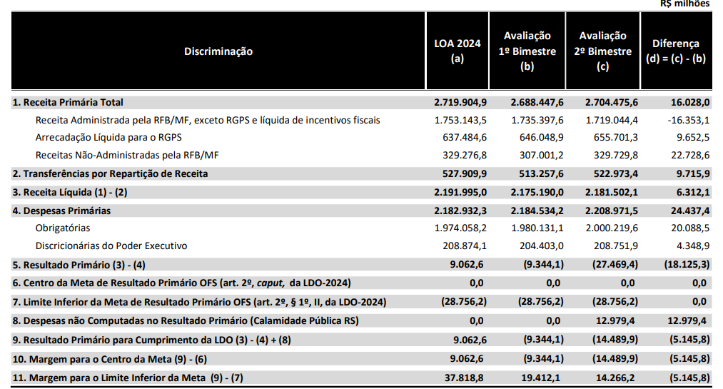
Conjuntura Fiscal - Primário

Slide 14
Conjuntura Fiscal - Dívida
Discriminação | 2023 | 2024 |  | 2025
 |  | Parâmetros de fev/24 | Parâmetros de mai/24 | Parâmetros de fev/24 | Parâmetros de mai/24
Resultado primário do setor público consolidado | -2,30% | -0,80% | -0,60% | -0,80% | -0,40%
PIB nominal (R$ bilhões) | 10.856 | 11.538 | 11.546 | 12.256 | 12.251
PIB - cresc. real | 2,90% | 1,60% | 2,00% | 2,00% | 1,90%
Deflator implícito do PIB | 4,70% | 4,40% | 4,30% | 4,20% | 4,10%
Selic (% a.a.) - final de período | 11,75% | 9,25% | 10,00% | 8,50% | 9,00%
Taxa implícita nominal (% a.a.) - final de período | 11,30% | 9,70% | 10,00% | 8,70% | 9,00%
Taxa implícita real (% a.a.) - final de período | 6,40% | 5,60% | 6,00% | 5,00% | 5,30%
DBGG (% do PIB) | 74,40% | 77,70% | 77,60% | 80,20% | 80,10%

Slide 15
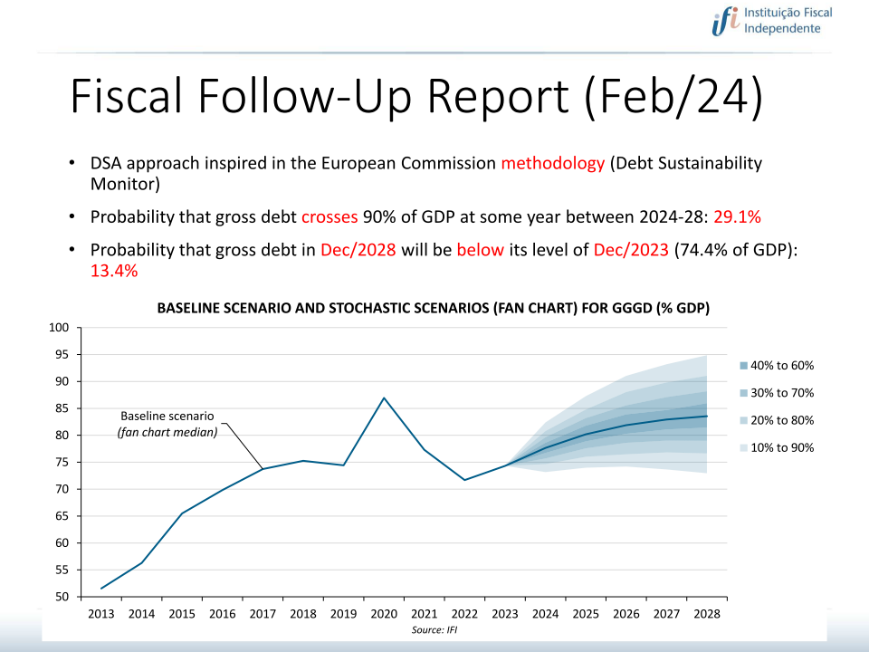

Slide 16
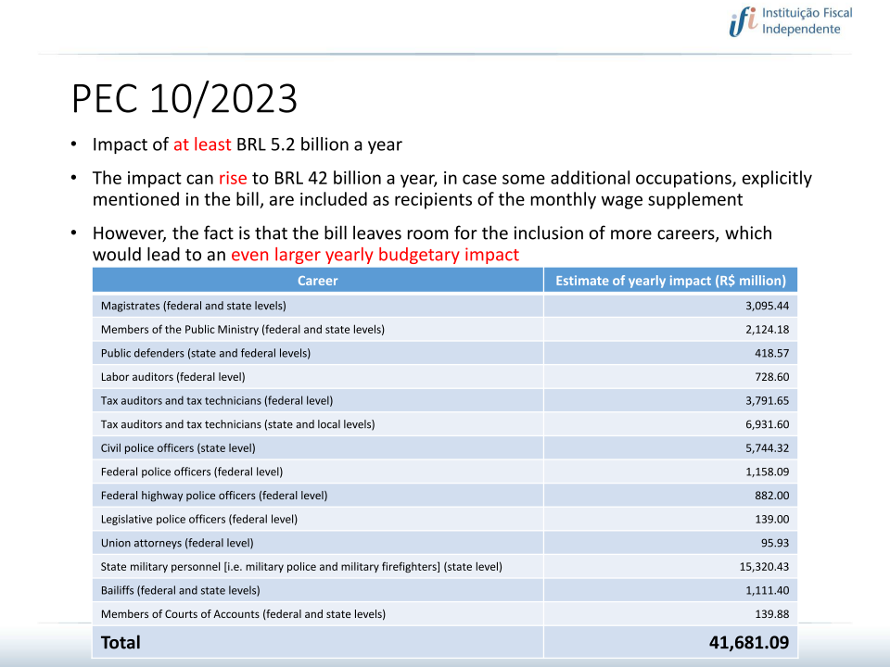

Slide 17
Projeções de Curto Prazo
Projeções da IFI | 2024 |  |  | 2025
 | abr/24 | mai/24 | Comparação | abr/24 | mai/24 | Comparação
PIB – crescimento real (% a.a.) | 1,65 | 1,98 | ▲ | 1,96 | 1,93 | ▼
PIB – nominal (R$ bilhões) | 11.537,88 | 11.546,26 | ▲ | 12.256,27 | 12.251,15 | ▼
IPCA – acum. (% no ano) | 3,88 | 3,83 | ▼ | 3,49 | 3,43 | ▼
Taxa de câmbio - fim de período (R$/US$) | 4,89 | 4,91 | ▲ | 4,95 | 4,96 | ▲
Ocupação - crescimento (%) | 1 | 1,7 | ▲ | 1,02 | 0,92 | ▼
Massa salarial - crescimento (%) | 2,52 | 4,75 | ▲ | 1,96 | 1,93 | ▼
Selic – fim de período (% a.a.) | 9,5 | 10 | ▲ | 8,5 | 9 | ▲
Juros reais ex-ante (% a.a.) | 5,35 | 5,23 | ▼ | 4,22 | 5,05 | ▲
Resultado Primário do Setor Público Consolidado (% do PIB) | -0,85 | -0,62 | ▲ | -0,76 | -0,44 | ▲
dos quais Governo Central | -0,95 | -0,82 | ▲ | -0,76 | -0,44 | ▲
Juros Nominais Líquidos (% do PIB) | 5,99 | 6,97 | ▲ | 5,56 | 6,49 | ▲
Resultado Nominal (% do PIB) | -6,83 | -7,59 | ▼ | -6,32 | -6,93 | ▼
Dívida Bruta do Governo Geral (% do PIB) | 77,66 | 77,6 | ▼ | 80,19 | 80,1 | ▼

Slide 18
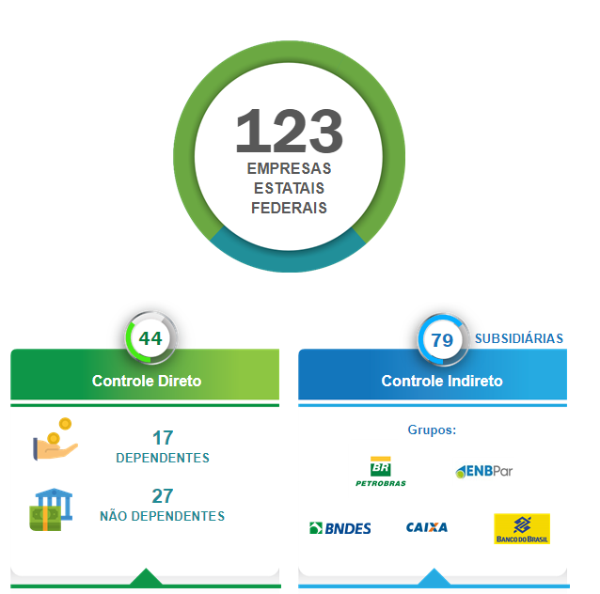
Estatais federais
Perfil atual das estatais:
  17 dependentes
  27 não dependentes

Slide 19
Empresas estatais federais

Slide 20
Empresas estatais federais

Slide 21
Empresas estatais federais

Slide 22
Obrigado!

